Slide 1

Информационная система тестирования знаний обучающихся
Студенты 4 курса КемГУ
Институт цифры
Кафедра цифровых технологий
Тимошенко Н.Р.
Паздерин Н.И.
Научный руководитель:
Кандидат технических наук, доцент
Завозкин С.Ю.
Notes:
Тимошенко
Выпускная Квалификационная работа на тему

Slide 2




Актуальность
Внедрение современных систем тестирования студентов позволяет объективно оценивать знания, навыки и компетенции, что способствует повышению качества образования и подготовки будущих специалистов.
В КемГУ внедрена система компьютерного адаптивного тестирования (СКАТ) предлагающая студентам проходить тесты по стандартным задачам, таким как выбор одного или нескольких вариантов ответа, заполнение пропусков, упорядочивание ответов и другие.
В 2023 году в рамках выполнения ВКР учащихся Корбина Егора и Оспищева Артем для контроля уровня знаний учащихся по работе с запросами к базе данных на языке SQL, был разработан прототип "Информационной системы контроля уровня знания SQL".
Notes:
Тимошенко
Актуальность Информационных систем тестирования в современном образовании сложно переоценить

Slide 3
Цель работы
Информационная система тестирования знаний обучающихся, предоставляющая возможности как проведения классического тестирования знаний, так и проверку знания языка SQL.
Notes:
Паздерин

Slide 4

Основные задачи
Анализ предметной области
Составление требований ИС
Проектирование ИС
Разработка ИС
Notes:
Паздерин

Slide 5


Обзор существующих систем тестирования
Система компьютерного адаптивного тестирования (СКАТ) КемГУ
Прототип "Информационной системы контроля уровня знания SQL"
"Визуальная студия тестирования"
MMIS Lab
Notes:
Тимошенко
Анализ предметной области включает в себя обзор существующих систем тестирования:

Slide 6
Обзор существующих систем тестирования
 | СКАТ | ИС “Контроля уровня знаний SQL” | Socrative | Moodle | Визуальная студия тестирования
Современный стек технологий | - | + | + | + | +
Возможность тестирования на знание SQL | - | + | - | - | -
Возможность обычного тестирования | + | - | + | + | +
Возможность просмотра результатов тестирования | + | - | + | + | +
Notes:
Тимошенко
На основе 4 ключевых критериях была построенна таблица для сравнения. Исходя из обзора было принято решение разработки Информационной системы на основе Прототип "Информационной системы контроля уровня знания SQL

Slide 7
Пользовательские требования «Студент»
Для роли «Студент»:
регистрация и авторизация по логину и паролю,
восстановление пароля через электронную почту,
редактирование и просмотр своей учетной записи,
просмотр информации о тесте,
прохождение тестирования:
запустить тестирования,
выбор языка запросов БД(если требуется),
ответ на предложенный тип вопроса,
просмотр результата тестирования.
Notes:
Паздерин
По результатам анализа предметной области были выявлены пользовательские требования. Подчеркнутые требования не были реализованы в прототипе и реализовывались в нашей системе
Анализ предметной части посодействовал созданию пользовательских требованиях для ролей нашей системы. Роли 3 : Студент, Преподаватель

Slide 8
Пользовательские требования «Преподаватель»
Для роли «Преподаватель»:
создание тестов в конструкторе тестов:
название теста и описание,
выбор типа тестирования,
выбор типа вопроса в тесте,
постановка вопроса,
постановка дополнительного пояснения,
постановка вариантов ответа,
добавление скрипта с правильным решением,
добавление графика со структурой таблицы,
добавление скрипта для создания таблицы,
добавление скрипта для генерации данных в таблице,
выбор верных ответов,
просмотр результатов тестирования.
авторизация по логину и паролю,
редактирование и просмотр своей учетной записи,
редактирование тестов,
удаление тестов,
настройка времени тестирования,
просмотр и анализ результатов тестирования.
Notes:
Паздерин

Slide 9







Средства реализации
Visual Studio Code
MongoDB
Node.js.
Express.js
HTML5
CSS
JavaScript
Notes:
Тимошенко
Системные требования были унаследованы от “Информационной системы тестирования знаний SQL”. Редактор исходного кода для кроссплатформенной разработки веб- и облачных приложений. Документо ориентированная база данныз mongodb.Среда выполнения JavaScript, основанная на движке V8 Node.JS. Фреймворк для разработки ИС Express.js. JS HTML5 и CSS для разработки клиентской части приложения

Slide 10
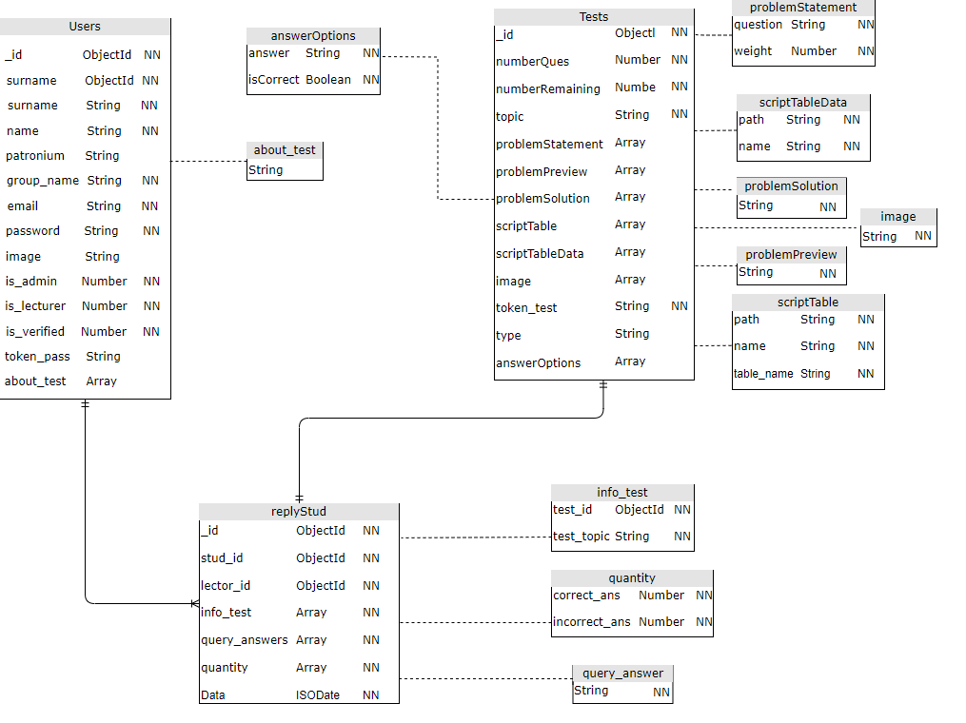
Структуры данных
type - тип тестирования
answerOptions - массив хранящий ответы и Boolean значения правильности каждого из ответов.
lector_id - идентификатор преподавателя, которому принадлежит тест.
Data - информация о дате прохождения теста в формате ISOData.
Notes:
Тимошенко
User -> хранит основную информацию о пользователях Test -> О тестах replyStud -> хранит историю с информацией о результатах тестирования для конкретного студента

Slide 11
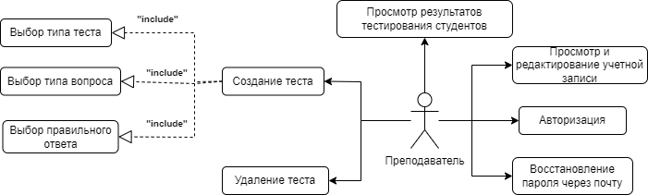
Диаграммы вариантов использования
Notes:
Паздерин

Slide 12
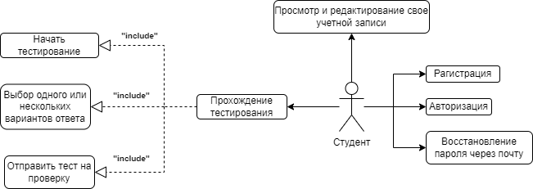
Диаграммы вариантов использования
Notes:
Паздерин

Slide 13
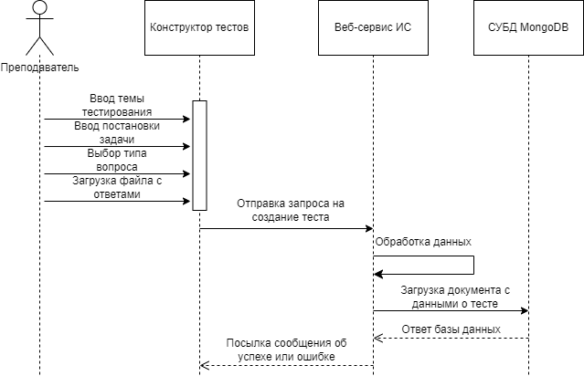
Диаграмма последовательности “процесс создания задачи преподавателем”
Notes:
Паздерин

Slide 14
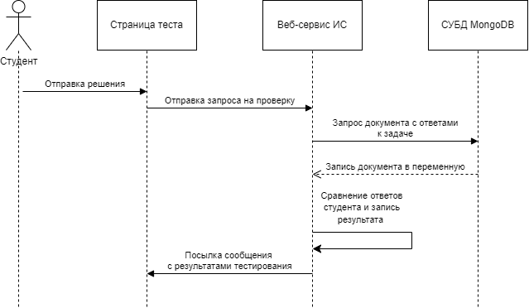
Диаграмма последовательности “процесс проверки результатов тестирования”
Notes:
Паздерин

Slide 15
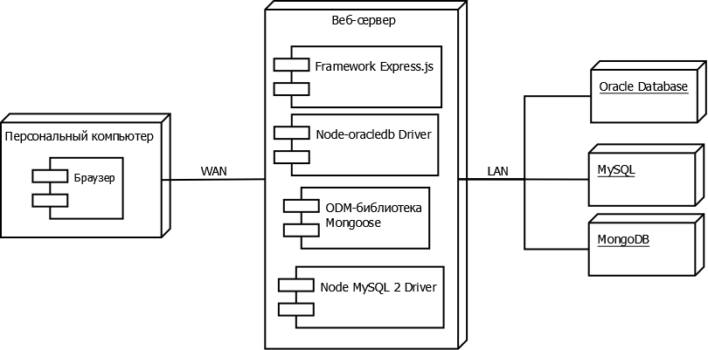
Диаграмма развертывания
Notes:
Тимошенко
Oracle: используется для выполнения скриптов и проверки знаний студентов по языку SQL. Oracle необходима для обеспечения поддержки специфических функций и синтаксиса SQL.
MySQL: также используется для выполнения SQL-скриптов и проверки знаний студентов. MySQL необходима для поддержки другого набора специфических функций и синтаксиса SQL.
MongoDB: используется как основная база данных для хранения данных о пользователях, тестах и результатах тестирования.

Slide 16
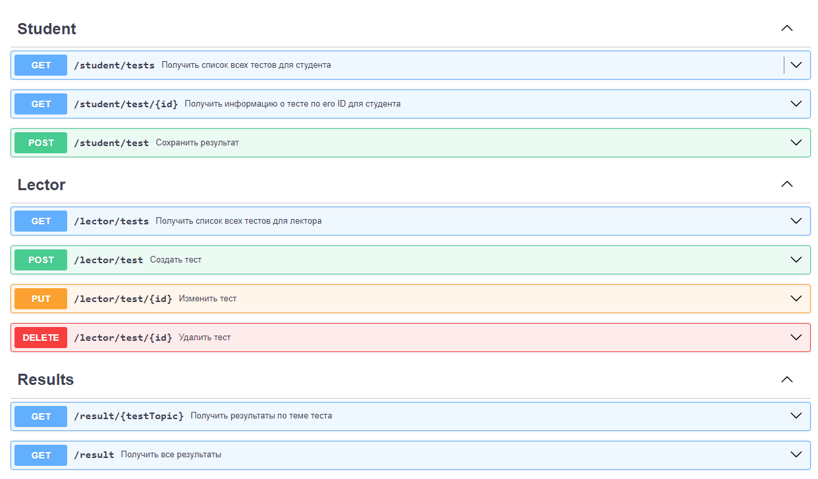
Веб-сервисы
Notes:
Паздерин

Slide 17
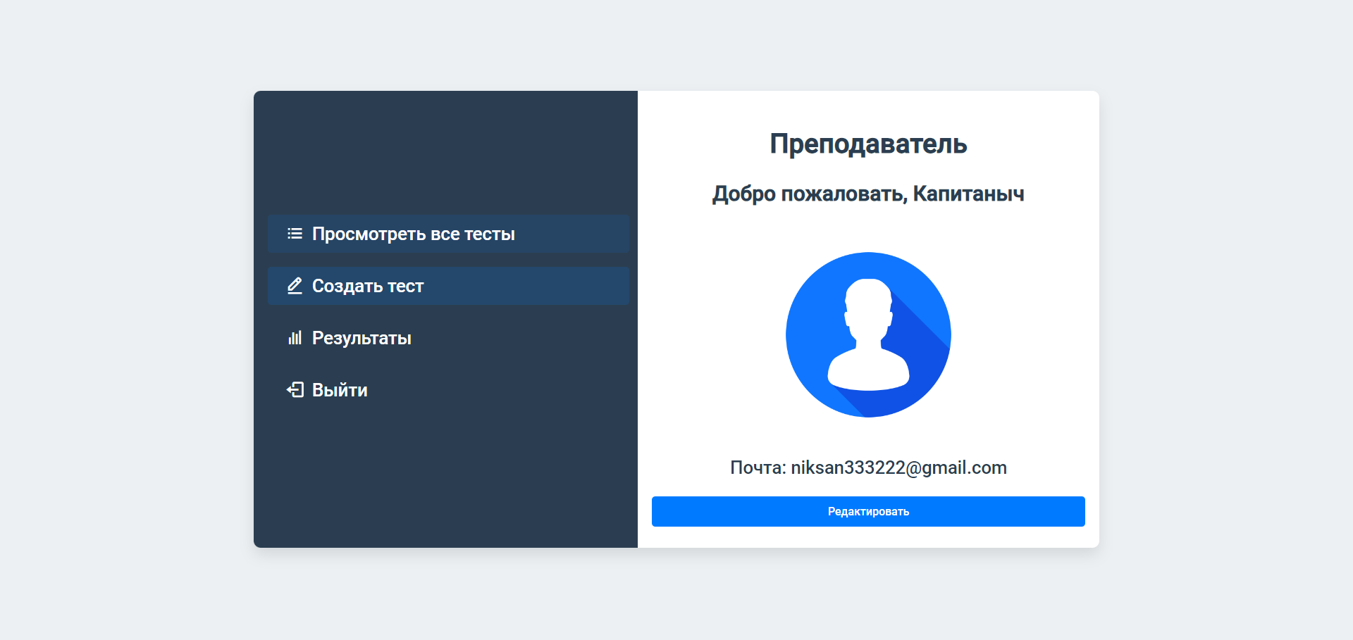
Результат разработки
Меню преподавателя
Notes:
Тимошенко

Slide 18
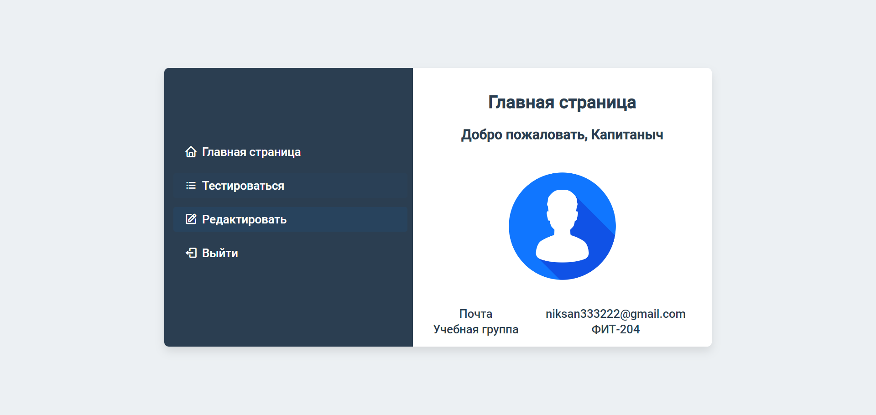
Меню студента
Notes:
Тимошенко

Slide 19
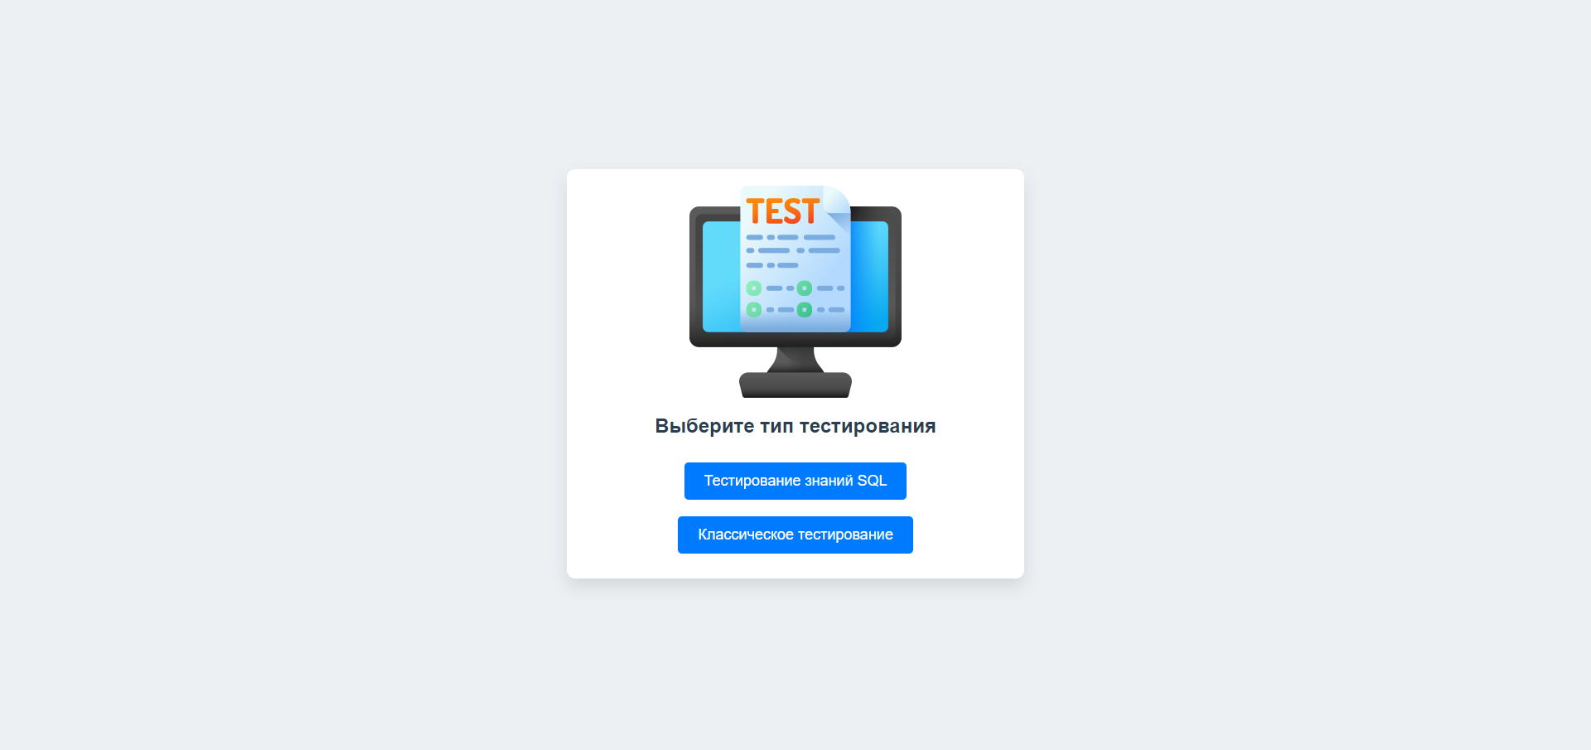
Выбор конструктора для создания тестирования
Notes:
Тимошенко

Slide 20
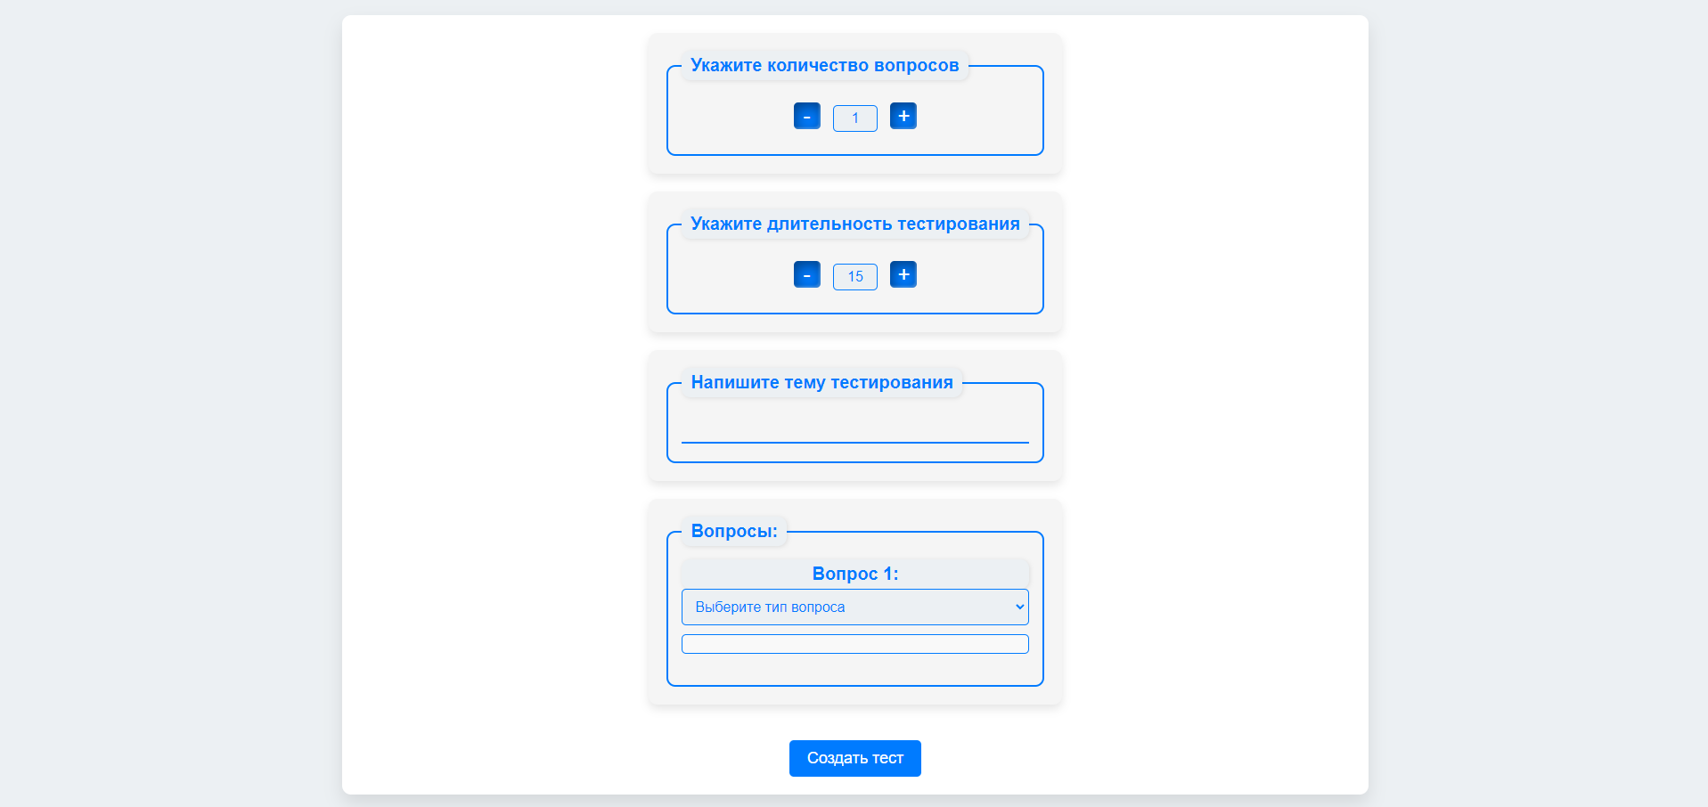
Конструктор классического тестирования
Notes:
Тимошенко

Slide 21
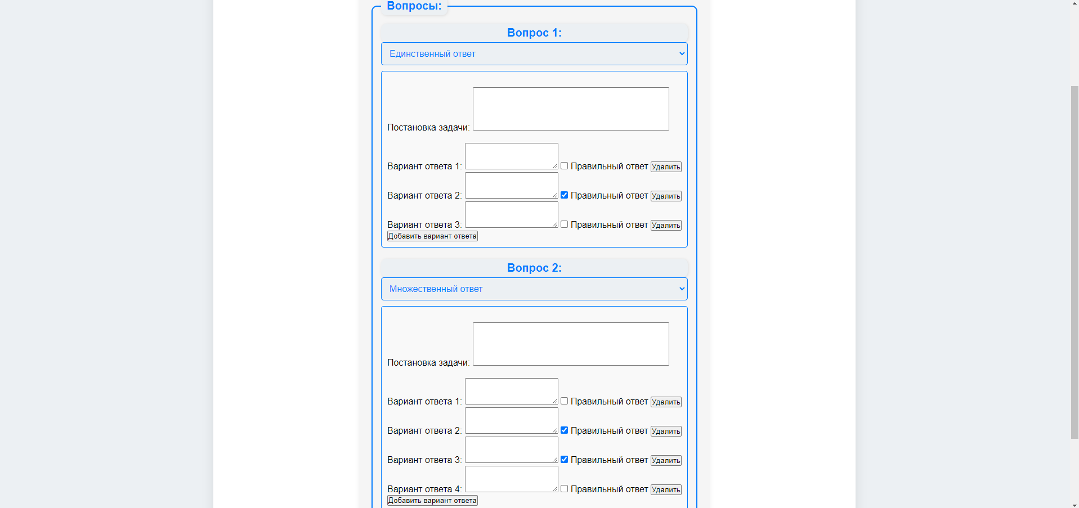
Вопросы: Единственный ответ и Множественный ответ
Notes:
Тимошенко

Slide 22
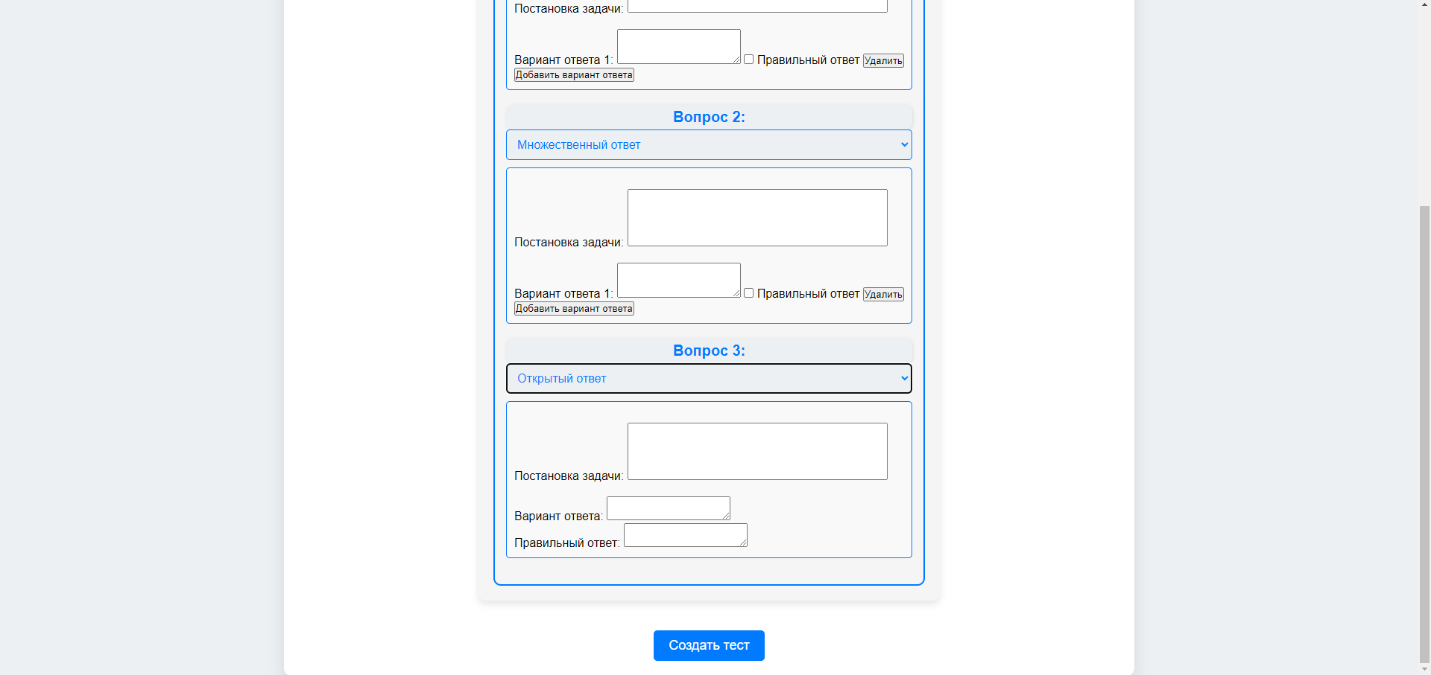
Вопрос с открытым ответом
Notes:
Тимошенко

Slide 23
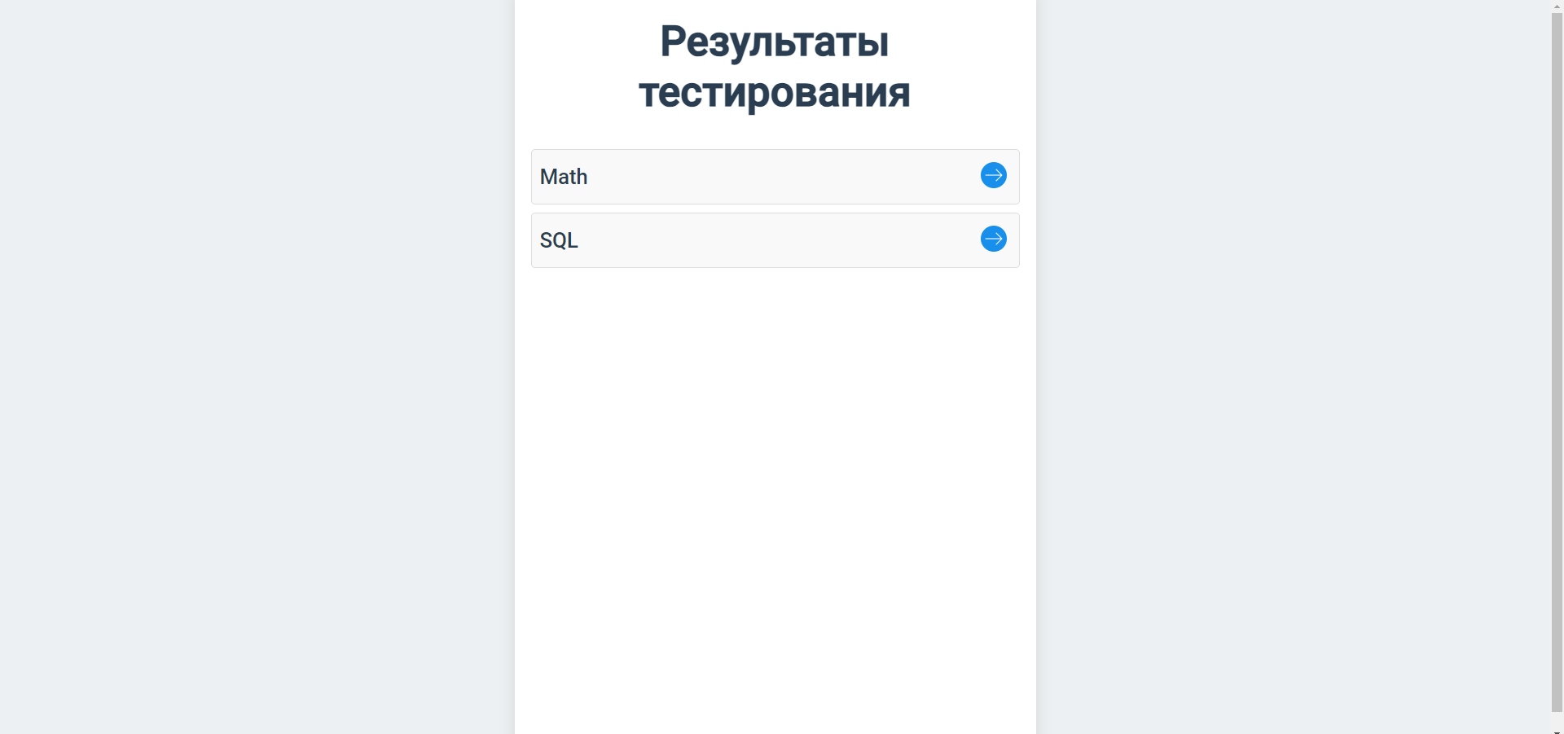
Результаты тестирования, темы принадлежащие преподавателю
Notes:
Тимошенко

Slide 24
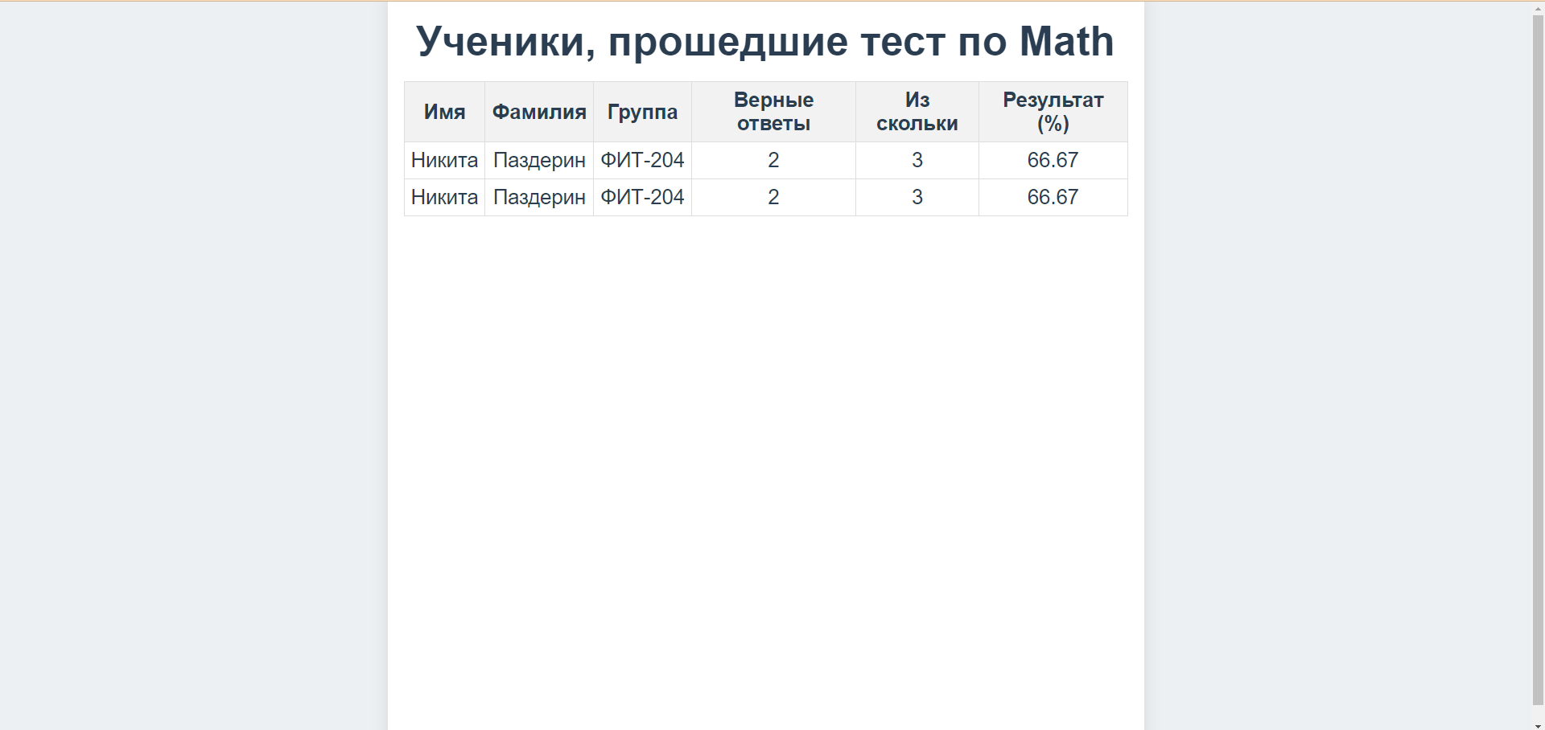
Результаты тестирования: студенты прошедшие тестирования
Notes:
Тимошенко

Slide 25

Результат Паздерина Н.И.
Анализ
Проведен анализ предметной области
Требования
Реализация
Составлены требования к ИС
Реализация серверной части приложения
Моделирование
Разработаны диаграммы в нотации UML
Notes:
Паздерин

Slide 26
Результат Тимошенко Н.Р.
Анализ
Проведен анализ предметной области
Требования
Реализация
Составлены требования к ИС
Реализация клиентской части приложения
Моделирование
Разработана диаграмма структуры данных
Notes:
Паздерин

Slide 27

Заключение
В ходе выпускной квалификационной работы реализована “Информационная система тестирования знаний обучающихся” на основе “Информационной системы тестирования знаний SQL” в соответствии с разработанными во время проектирования требованиям.
Notes:
Паздерин

Slide 28
Спасибо за внимание!

